Slide 1
“红橙黄蓝”四色安全风险管控体系
博富特咨询
全面
专业
实用

Slide 2
关于博富特
博富特培训已拥有专业且强大的培训师团队-旗下培训师都拥有丰富的国际大公司生产一线及管理岗位工作经验，接受过系统的培训师培训、训练及能力评估，能够开发并讲授从高层管理到基层安全技术、技能培训等一系列课程。
我们致力于为客户提供高品质且实用性强的培训服务，为企业提供有效且针对性强的定制性培训服务，满足不同行业、不同人群的培训需求。
博富特认为：一个好的培训课程起始于一个好的设计,课程设计注重培训目的、培训对象、逻辑关系、各章节具体产出和培训方法应用等关键问题。

Slide 3
公司安监部从2020年开始在风险隐患管理工作中逐步推行“红橙黄蓝”四色安全风险管控体系
全面开展安全风险辨识，靠前检查安全预防；
科学评定安全风险等级，从严分级安全管控；
实施安全风险公告警示，高效提升安全意识；
建立完善隐患排查整治体系，从根治理安全短板。

Slide 4
“红橙黄蓝”四色安全风险管控体系
2017年7月份以来，公司安监部提出“红橙黄蓝”四色安全风险管控体系，积极探索风险管理隐患排查新思路，坚持关口前移，超前辨识预判岗位、区域安全风险，通过“分区域、分级别、网格化”原则，实施安全风险差异化动态管理，有效防控各类安全风险，最大限度减少事故的损害程度。

Slide 5
1、全面开展安全风险辨识，靠前检查安全预防
公司持续深化“369安全管理体系”，为进一步提高安全生产标准化水平，安监部推行“红橙黄蓝”四色安全风险管控体系，按照风险安全等级不同，将风险分为重大风险、较大风险、一般风险和低风险的4个等级并实行全员辨识，组织各部门（车间）自行排查所属区域的重点部位、重点环节，围绕人的不安全行为、物的不安全状态、环境的不良因素、管理的缺陷，对各自设施设备及作业活动可能导致事故发生的风险点进行全方面、全过程排查与预判。接着各部门（车间）的安全管理人员针对自身工作类型的特点，统一制定科学的安全风险辨识程序，建立了公司—车间—班组—员工四级排查，深入总结分析事故发生规律、特点和趋势的基础上，排查各岗位相应的安全风险，做到系统、全面、无死角。

Slide 6
图1：安监部组织车间安全管理人员进行现场风险辨识

Slide 7
基本概念：
风险：遭受损失、伤害、不利或毁灭的危害，包含造成危险的可能性和严重性。
风险大小用风险度（R）表示，数值上等于可能性（L）×严重性（S）
风险与隐患的关系：隐患是没有量化、没有系统化、隐性化的风险
风险管理的核心是风险分析（评价）；
风险分析实质是危险有害因素辨识、危险源辨识
风险分析主要内容：识别风险源、辨识风险等级、提出控制措施

Slide 8
企业风险评价的范围应包括（3.1.2要求）:
（1）规划、设计和建设、投产、运行等阶段；【作业】
（2）常规和非常规活动； 【作业、工艺操作】
（3）事故及潜在的紧急情况； 【作业、设备、工艺操作】
（4）所有进入作业场所人员的活动； 【作业】
（5）原材料、产品的运输和使用过程； 【作业】
（6）作业场所的设施、设备、车辆、安全防护用品；【设备】
（7）丢弃、废弃、拆除与处置； 【作业】
（8）企业周围环境； 【设备】
（9）气候、地震及其他自然灾害等。 【设备】

Slide 9
风险分析对象
风险分析方法
设备
安全检查表法
（SCL）
化工生产
工艺
危险与可操作性分析
（HAZOP）
作业
工作危害分析
（JHA）

Slide 10
生产设备
预防事故设施
安全检查表法
（Safety Check List ）
简称SCL
设备
安全设施
控制事故设施
办公设施
减小或消除事故设施
科室辨识主要对象
常规作业
巡检、科室人员下现场、管理活动等日常作业
工作危害分析法
（Job Hazard Analysis）
简称JHA
作业
非常规作业
开停车、检维修
拆除、报废、带压堵漏
动火作业、受限空间作业、破土作业、
临时用电作业、高处作业、断路作业、吊装作业、
设备检修作业、抽堵盲板作业、其他危险性作业等
危险性作业
危险与可操作性分析
Hazard and Operability Analysis)
简称HAZOP
工艺
系统运行过程中工艺参数（温度、压力、液位、流量、组分）变动，出现偏差（离），分析每一偏差生产的原因和造成的后果，根据原因提出控制措施。

Slide 11
常用的评价方法有：
（1）工作危害分析（JHA）；（2）安全检查表分析（SCL）；（3）预危险性分析（PHA）；（4）危险与可操作性分析（HAZOP）；（5）失效模式与影响分析（FMEA）；（6）故障树分析（FTA）；（7）事件树分析（ETA）；（8）作业条件危险性分析（LEC）等方法。
安全检查表分析法：安全检查表分析法是一种经验的分析方法，是分析人员针对分析的对象列出一些项目，识别与一般工艺设备和操作有关已知类型的危害、设计缺陷以及事故隐患，查出各层次的不安全因素，然后确定检查项目。再以提问的方式把检查项目按系统的组成顺序编制成表，以便进行检查或评审。该方法可用于对物质、设备、工艺、作业场所或操作规程的分析。
工作危害分析法：从作业活动清单选定一项作业活动，将作业活动分解为若干个相连的工作步骤，识别每个工作步骤的潜在危害因素，然后通过风险评价，判定风险等级，制定控制措施。该方法是针对作业活动而进行的评价。
危险与可操作性分析法：是以系统工程为基础的一种可用于定性分析或定量评价的危险性评价方法，用于探明生产装置和工艺过程中的危险及其原因，寻求必要对策。通过分析生产运行中工艺状态参数的变动，操作控制中可能出现的偏差，以及这些变动与偏差对系统的影响及可能导致的后果，找出出现变动可偏差的原因，明确装置或系统内及生产过程中存在的主要危险、危害因素，并针对变动与偏差的后果提出应采取的措施。

Slide 12
风险分析具体步骤:
★ 步骤一：
识别设备、作业内容，建立作业活动清单、设施设备清单
★ 步骤二：
量化风险辨识结果、提出控制措施，完成风险分析记录
★ 步骤三：
各单位根据风险分析记录，编制本单位风险评价报告
★ 步骤四：
总结公司风险控制效果，编制公司级风险控制效果评价报告
注：描黑部分都需要纸质版，做为风险评价的全套资料

Slide 13
评价准则
采用风险度R=可能性L×后果严重性S
L值标准选定
就高不就低
事故发生的可能性L判断准则
等级 | 标 准
5 | 在现场没有采取防范、监测、保护、控制措施，或危害的发生不能被发现（没有监测系统），或在正常情况下经常发生此类事故或事件。
4 | 危害的发生不容易被发现，现场没有检测系统，也未发生过任何监测，或在现场有控制措施，但未有效执行或控制措施不当，或危害常发生或在预期情况下发生。
3 | 没有保护措施（如没有保护装置、没有个人防护用品等），或未严格按操作程序执行，或危害的发生容易被发现（现场有监测系统），或曾经作过监测，或过去曾经发生类似事故或事件，或在异常情况下类似事故或事件。
2 | 危害一旦发生能及时发现，并定期进行监测，或现场有防范控制措施，并能有效执行，或过去偶尔发生事故或事件。
1 | 有充分、有效的防范、控制、监测、保护措施，或员工安全卫生意识相当高，严格执行操作规程，或极不可能发生事故或事件。

Slide 14
S值标准选定
就高不就低
事件后果严重性S判别准则
等 级 | 法律、法规及其他要求 | 人员 | 财产损失/万元 | 停工 | 公司形象
5 | 违反法律、法规和标准 | 死亡 | ≥50 | 部分装置（>2套）或设备停工 | 重大国际国内影响
4 | 潜在违反法规和标准 | 丧失劳动能力 | ≥25 | 2套装置停工、或设备停工 | 行业内、省内影响
3 | 不符合上级公司或行业的安全方针、制度、规定等 | 截肢、骨折、听力丧失、慢性病 | ≥10 | 1套装置停工或设备停工 | 地区影响
2 | 不符合公司的安全操作程序、规定 | 轻微受伤、间歇不舒服 | ＜10 | 受影响不大，几乎不停工 | 公司及周边范围
1 | 完全符合 | 无伤亡 | 无损失 | 没有停工 | 形象没有受损

Slide 15
风险评估表（R=S×L）
严重性（S） 可能性（L） | 1 | 2 | 3 | 4 | 5
1 | 1 | 2 | 3 | 4 | 5
2 | 2 | 4 | 6 | 8 | 10
3 | 3 | 6 | 9 | 12 | 15
4 | 4 | 8 | 12 | 16 | 20
5 | 5 | 10 | 15 | 20 | 25
风险等级判定准则及控制措施R
风险度 | 等级 | 应采取的行动/控制措施 | 实施期限
20-25 | Ⅰ级，即巨大风险 | 在采取措施降低危害前，不能继续作业，对改进措施进行评估 | 立刻
15-16 | Ⅱ级，即重大风险 | 采取紧急措施降低风险，建立运行控制程序，定期检查、测量及评估 | 立即或近期整改
9-12 | Ⅲ级，即中等风险 | 可考虑建立目标、建立操作规程，加强培训及沟通 | 2年内治理
4-8 | Ⅳ级，即可接受风险 | 可考虑建立操作规程、作业指导书但需定期检查 | 有条件、有经费时治理
< 4 | Ⅴ级，即轻微或可忽略的风险 | 无需采用控制措施，但需保存记录

Slide 16
各科室风险辨识对象及方法
序号 | 分析对象 | 分析方法 | 责任单位 | 备注
1 | 常规活动，如下现场活动 | 工作危害分析法 | 各科室
2 | 作业场所的设施、设备，如日常办公电气设备 | 安全检查表法
3 | 本部门职责业务风险分析 | 工作危害分析法
4 | 安全防护用品，包括安全帽、工作服等 | 安全检查表法
5 | 作业场所的车辆 | 安全检查表法 | 燃料科、公司办、保卫科、消防科
6 | 承包商 | 安全检查表法 | 生产科、机动科、后勤科、劳资科、技术中心、基建科
7 | 供应商 | 安全检查表法 | 备件科、供应科、消防科
8 | 规划、设计阶段 | 工作危害分析法 | 技术中心
9 | 动土作业、盲板抽堵作业 | 工作危害分析法
10 | 投产、运行等阶段 | 工作危害分析法 | 生产科
11 | 原材料、产品的使用过程 | 工作危害分析法
12 | 建设阶段 | 工作危害分析法 | 基建科
13 | 原辅材料的运输 | 工作危害分析法 | 燃料科、供应科
14 | 产品的运输 | 工作危害分析法 | 精蜡销售部、化学品销售部
15 | 物料的丢弃、废弃 | 工作危害分析法 | 环保科
16 | 设备的拆除与处置 | 工作危害分析法 | 机动科
17 | 设备检维修、吊装、临时用电作业 | 工作危害分析法
18 | 企业周围环境 | 安全检查表法 | 安监部
19 | 气候、地震及其他自然灾害等 | 安全检查表法
20 | 登高作业、受限空间作业 | 工作危害分析法
21 | 动火作业、断路、消防用水作业 | 工作危害分析法 | 消防科

Slide 17
2、科学评定安全风险等级，从严分级安全管控
主要公司安监部组织科学评定安全风险等级，参照《企业职工工伤亡事故分类》（GB6441-1986）确定安全风险类别，采用相应的评定方法（工作危害分析法、安全检查表法等）将风险分为“红、橙、黄、蓝”4种颜色标示重大风险、较大风险、一般风险和低风险的4个等级，并建立完善安全风险和事故隐患数据库，绘制公司安全风险等级空间分布图。公司开展采用针对性隔离危险源、使用技术手段、实施个人防护、设置监控设施等措施，达到回避、降低和监测风险的目的。各部门（车间）定期关注区域状况和危险源变化后的风险分析，动态评估、调整风险等级和管控措施，确保安全风险始终处于受控范围内。

Slide 18
图2：安监部组织各部门（车间）开展风险排查专题会

Slide 19
图3：各（部门）车间的风险分级评估清单

Slide 20
图4：公司风险分级管控程序

Slide 21
3、实施安全风险公告警示，高效提升安全意识
主要在公司各重点区域公布主要风险点、风险类别、风险等级、管控措施和应急措施，让每名员工都了解风险点的基本情况及防范、应急对策，对存在安全生产风险的岗位设置告知卡，表明本岗位主要危险危害因素、后果、事故预防及应急措施、报告电话等内容。对存在重大安全风险的工作场所和岗位，设置明显警示标志，并强化危险源监测和预警，确保各岗位安全风险的公告警示，通过统一规划，科学设计、美化亮化岗位上的安全文化。

Slide 22
图5：****成油公司“红、橙、黄、蓝”安全风险管控图（部分）

Slide 23
图6：气化车间安全风险告知牌（举例）

Slide 24
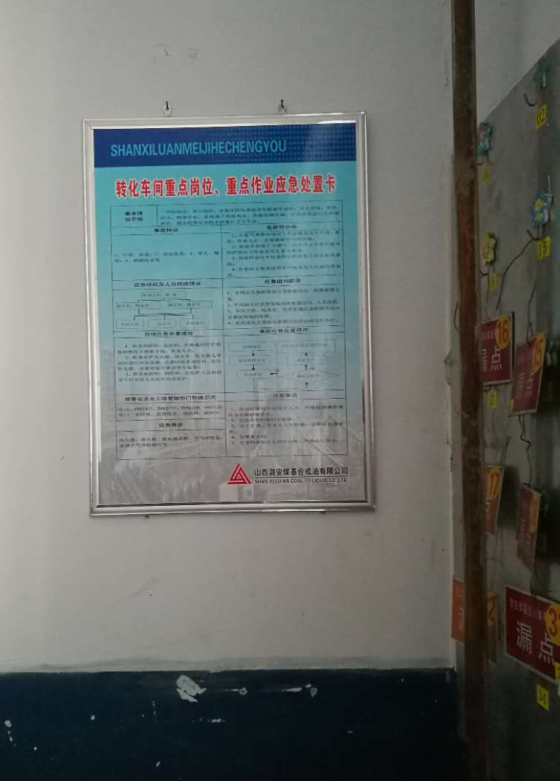
图7：车间岗位悬挂安全风险应急处置牌（举例）

Slide 25
4、建立完善隐患排查整治体系，从根治理安全短板
主 公司针对各风险点分布情况，完善隐患排查治理方法、标准和清单，明确内部各部门、各车间、各岗位、各设备设施排查范围和要求，建立起全员参与、全岗位覆盖、全过程衔接的闭环管理隐患排查治理机制，实现隐患自查自改常态化。

Slide 26
图8：公司一企一册（风险分级管控和隐患排查治理双重预防机制）

Slide 27
“红橙黄蓝”四色安全风险管控体系的实施背景
现场风险隐患多
环境因素变化多
现场风险辨识不科学
安全警示标志不全面
风险责任划分不明确
职工风险学习不具体
安全隐患管控存在盲区等等

Slide 28
“红橙黄蓝”四色安全风险管控体系的意义和成果
通过对“红橙黄蓝”四色安全风险管控体系，以“分区域、分级别、网格化”原则，真正做到关口前移，超前辨识预判岗位、区域安全风险，从制度、技术、工程、管理等方面采取措施，有效防控各类安全风险。构建科学、系统、有效、可靠的安全风险辨识管控体系，实施安全风险差异化动态管理，有效防控各类安全风险，最大限度减少事故的损害程度，提升安全生产整体预控能力，夯实遏制重特大事故的坚强基础。

Slide 29
感谢聆听
资源整合，产品服务
↓↓↓
公司官网 | http://www.bofety.com/
如需进一步沟通
↓↓↓
联系我们 | 15250014332 / 0512-68637852
扫码关注我们
获取第一手安全资讯
微信公众号
抖音

